Slide 1
OpenMP
并行编程

Slide 2
OpenMP的历史
1994年第一个ANSI X3H5草案提出，被否决
1997年OpenMP标准规范代替原先被否决的ANSI X3H5被人们认可
1997年10月公布了与Fortran语言捆绑的第一个标准规范
1998年11月9日公布了支持C和C++的标准规范
目前Fortran77/90、C、C++语言的实现规范已经完成
资源网站：
http://www.openmp.org

Slide 3
OpenMp是由OpenMP Architecture Review Board牵头提出的，并已被广泛接受的，用于共享内存并行系统的多处理器程序设计的一套指导性的编译处理方案(Compiler Directive)。
OpenMP支持的编程语言包括C语言、C++和Fortran
支持OpenMp的编译器包括Visual studio，Sun Compiler，GNU Compiler和Intel Compiler等。
OpenMP最强大的魅力是：在串行程序的源代码基础上，只要进行少量的改动，就可以并行化许多串行的for循环，达到明显提高性能的效果。（简单）

Slide 4
OpenMP解决方案

Slide 5
OpenMP的目标
标准性
简洁实用
使用方便
可移植性

Slide 6
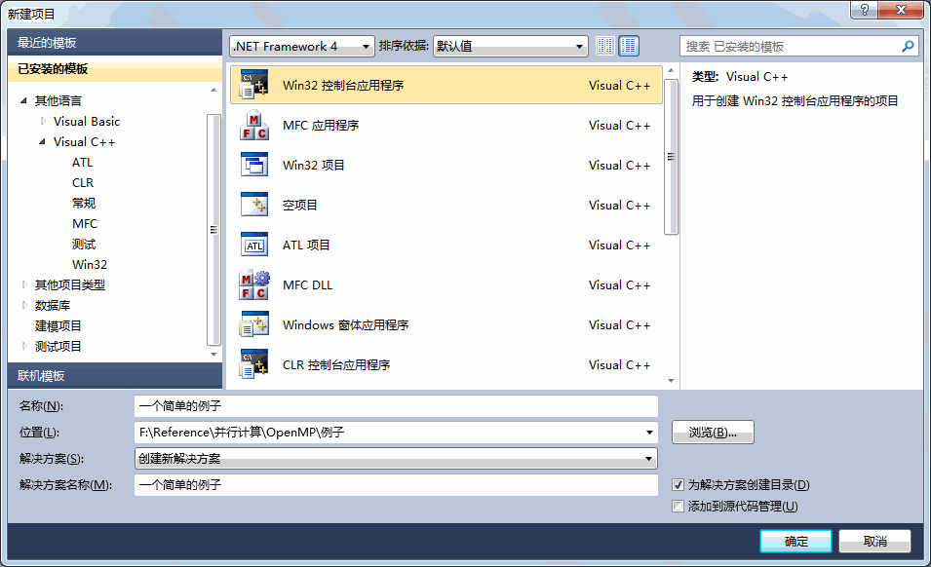
OpenMP环境配置——Visual Studio

Slide 7
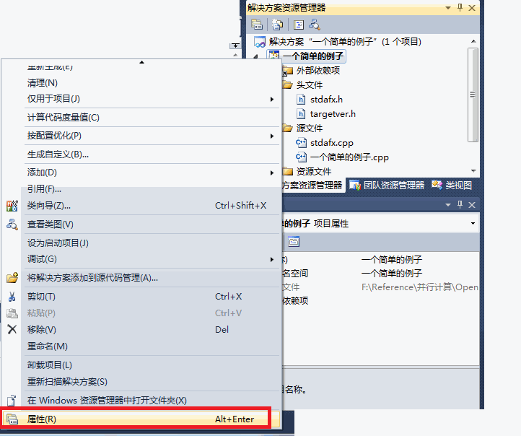
在项目解决方案资源管理器上选择项目名称
点击右键
选择“属性”

Slide 8
属性页上左侧选择“配置属性”
——C/C++
——语言
然后在右侧“OpenMP支持”后选择：
是（/openmp）

Slide 9
一个简单的例子——测试累加的计时程序
void blog4::SumForNumber()
{
int a = 0;
for (int i = 0; i<100000000; i++)
a++;
}

Slide 10
//测试串行程序计时
void blog4::Test1(int argc, char* argv[])
{
clock_t t1 = clock();
for (int i = 0; i<100; i++)
SumForNumber();
clock_t t2 = clock();
std::cout << "Serial time: " << t2 - t1 << std::endl;
}

Slide 11
void blog4::Test2(int argc, char* argv[])
{
clock_t t1 = clock();
#pragma omp parallel for
for (int i = 0; i<100; i++)
SumForNumber();
clock_t t2 = clock();
std::cout << "Parallel time: " << t2 - t1 << std::endl;
}

Slide 12

运行结果
简洁实用
使用方便
并行程序的运行时间减少为之前串行程序的1/3！

Slide 13
i = 0
i = 5
i = 1
i = 6
i = 2
i = 7
i = 3
i = 8
i = 4
i = 9
int main(int argc, char* argv[])
{ #pragma omp parallel for
for (int i = 0; i < 10; i++ )
printf("i = %d\n", i);
return 0;
}
双核CPU上的运行结果，每次可能不同
#pragma omp parallel for 这条语句是用来指定后面的for循环语句变成并行执行的，当然for循环里的内容必须满足可以并行执行，即每次循环互不相干，后一次循环不依赖于前面的循环。

Slide 14
Hello, World!
Hello, World!
Hello, World!
Hello, World!
可以看得出parallel语句中的代码被执行了四次，说明总共创建了4个线程去执行parallel语句中的代码。
void main(int argc, char *argv[])
{
#pragma omp parallel
{
printf(“Hello, World!\n”);
}
}

Slide 15
Hello, World!, ThreadId = 2
Hello, World!, ThreadId = 6
Hello, World!, ThreadId = 4
Hello, World!, ThreadId = 0
Hello, World!, ThreadId = 5
Hello, World!, ThreadId = 7
Hello, World!, ThreadId = 1
Hello, World!, ThreadId = 3
void main(int argc, char *argv[])
{ #pragma omp parallel num_threads(8)
{ printf(“Hello, World!, ThreadId=%d\n”, omp_get_thread_num( ) );
}
}
可以指定使用多少个线程来执行
parallel块中的每行代码都被多个线程重复执行了

Slide 16
j = 0, ThreadId = 0
j = 1, ThreadId = 0
j = 2, ThreadId = 0
j = 3, ThreadId = 0
四次循环都在一个线程里执行，可见for指令要和parallel指令结合起来使用才有效果
int j = 0;
#pragma omp for
for ( j = 0; j < 4; j++ )
{
printf(“j = %d, ThreadId = %d\n”, j, omp_get_thread_num());
}
#pragma omp parallel for

Slide 17
int j = 0;
#pragma omp parallel
{
#pragma omp for
for ( j = 0; j < 4; j++ )
{
printf(“j = %d, ThreadId = %d\n”, j, omp_get_thread_num());
}
}
在一个parallel 块中可以有多个for语句

Slide 18
int j;
#pragma omp parallel
{
#pragma omp for
for ( j = 0; j < 100; j++ ){
…
}
#pragma omp for
for ( j = 0; j < 100; j++ ){
…
}
…
}

Slide 19
OpenMP并行编程模型
Fork-Join并行执行模型

Slide 20
OpenMP并行编程模型
基本思想：程序开始时只有一个主线程，程序中的串行部分都是由主线程执行；并行的部分是通过派生其它线程来执行。但是如果并行部分没有结束时是不会执行串行部分的。

Slide 22
OpenMP存储模型
每个线程拥有私有存储
私有存储只能被本地线程访问，不能被其它线程访问
所有线程都可以存取共享存储里的数据
Fork-Join并行执行模型

Slide 23
基于Fortran语言的OpenMP程序的结构 PROGRAM HELLO
INTEGER VAR1, VAR2, VAR3
!Serial code
…
!Beginning of parallel section. Fork a team of threads.
!Specify variable scoping
!$OMP PARALLEL PRIVATE(VAR1, VAR2) SHARED(VAR3)
!Parallel section executed by all threads
…
!All threads join master thread and disband
!$OMP END PARALLEL
!Resume serial code
…
END

Slide 24
基于c/c++语言的OpenMP程序的结构
#include <omp.h>
main ()
{ int var1, var2, var3;
/*Serial code*/
…
/*Beginning of parallel section. Fork a team of threads*/
/*Specify variable scoping */
#pragma omp parallel private(var1, var2) shared(var3)
{ /*Parallel section executed by all threads*/
…
/*All threads join master thread and disband*/
}
/*Resume serial code */
…
}

Slide 25
#include "omp.h"
int main(int argc, char* argv[])
{ int nthreads, tid;
/* Fork a team of threads */
#pragma omp parallel private(nthreads, tid)
{ /* Obtain and print thread id */
tid = omp_get_thread_num( );
printf("Hello World from OMP thread %d\n", tid);
/* Only master thread does this */
if (tid==0) {
nthreads = omp_get_num_threads();
printf("Number of threads %d\n", nthreads);
}
}
return 0; }

Slide 26
运行结果 (setenv OMP_NUM_THREADS 8)
Hello World from OMP thread 0
Number of threads 8
Hello World from OMP thread 4
Hello World from OMP thread 5
Hello World from OMP thread 6
Hello World from OMP thread 7
Hello World from OMP thread 2
Hello World from OMP thread 1
Hello World from OMP thread 3

Slide 27
OpenMP编译指导语句
目标：
1）产生一个并行区域；
2）划分线程中的代码块；
3）在线程之间分配循环迭代；
4）序列化代码段；
5）同步线程间的工作。
编译指导语句以#pragma omp 开始
格式：#pragma omp 指令[子句],[子句] …]

Slide 28
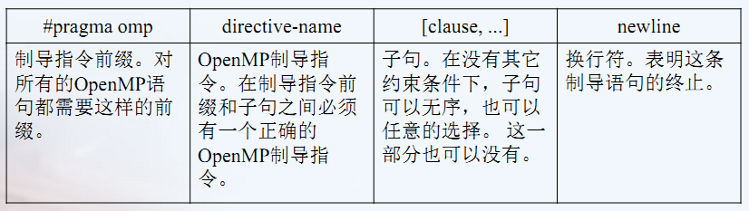
OpenMP编译指导语句
语句格式：

Slide 29
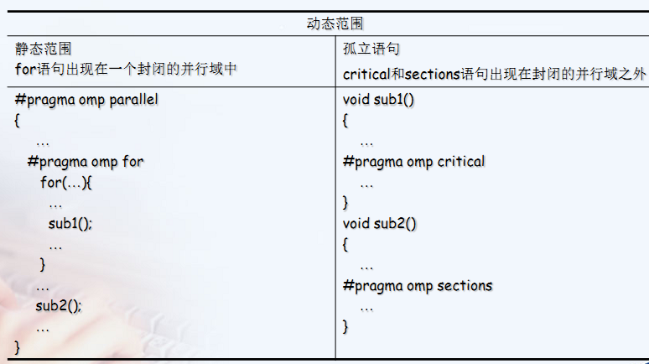
OpenMP编译指导语句——作用域

Slide 30
OpenMP编译指导语句
并行域结构
—— 并行域中的代码被所有的线程执行
具体格式
#pragma omp parallel [clause[[,]clause]…]newline
clause=
if (scalar_expression)
private (list)
shared (list)
default (shared | none)
firstprivate (list)
reduction (operator: list)
copyin (list)

Slide 31
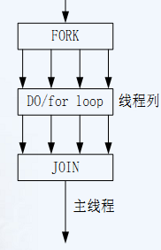
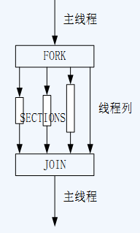
OpenMP编译指导语句
共享任务结构将它所包含的代码划分给线程组的各成员来执行
并行for循环
并行sections
串行执行

Slide 32
OpenMP的常用指令如下：
parallel——表示这段代码将被多个线程并行执行
for——用于for循环之前，将循环分配到多个线程中并行执行，必须保证每次循环之间无相关性。
parallel for、 parallel 和 for语句的结合，可以用在一个for循环之前，表示for循环的代码将被多个线程并行执行。
sections——用在任务并行执行的代码段之前
parallel sections、parallel和sections两个语句结合
critical——用在一段代码临界区之前，避免线程竞争
single——用在一段只被单个线程执行的代码段之前，表示后面的代码段将被单线程执行（由首先执行到该代码的线程执行）。

Slide 33
OpenMP编译指导语句
OpenMP的常用指令如下：
barrier——用于并行区内所有线程的同步
atomic——用于指定一个特殊的存储单元只能原子的替代更新，而不允许让多个线程同时去写。主要用来保证操作被安全的执行，可以替代critical结构，但是只能用于单一赋值语句等特殊情况。
master——用于指定一段代码块由主线程执行
ordered——用于指定并行区域的循环按照迭代顺序执行
threadprivate——用于指定一个变量是线程私有的

Slide 34
OpenMP编译指导语句
sections结构划分任务成独立、离散的代码块，每个代码块由一个线程执行，属于典型的任务并行。
不同的section由不同的线程执行
Section语句格式：
#pragma omp sections [ clause[[,]clause]…] newline
{
[#pragma omp section newline]
…
[#pragma omp section newline]
…
}

Slide 35
OpenMP编译指导语句
Sections语句的子句：
clause=
private (list)
firstprivate (list)
lastprivate (list)
reduction (operator: list)
nowait
在sections语句结束处有一个隐含的路障，使用了nowait子句除外

Slide 36
void main(int argc, char *argv)
{ #pragma omp parallel sections {
#pragma omp section
printf(“section 1 ThreadId = %d\n”, omp_get_thread_num());
#pragma omp section
printf(“section 2 ThreadId = %d\n”, omp_get_thread_num());
#pragma omp section
printf(“section 3 ThreadId = %d\n”, omp_get_thread_num());
#pragma omp section
printf(“section 4 ThreadId = %d\n”, omp_get_thread_num()); }
}

Slide 37
运行结果：
section 1 ThreadId = 0
section 2 ThreadId = 2
section 4 ThreadId = 3
section 3 ThreadId = 1
从结果中可以发现第4段代码执行比第3段代码早，说明各个section里的代码都是并行执行的，并且各个section被分配到不同的线程执行。
使用section语句时，需要注意的是这种方式需要保证各个section里的代码执行时间相差不大，否则某个section执行时间比其他section过长就达不到并行执行的效果了。

Slide 38
void main(int argc, char *argv)
{ #pragma omp parallel
{ #pragma omp sections
{ #pragma omp section
printf(“section 1 ThreadId = %d\n”, omp_get_thread_num());
#pragma omp section
printf(“section 2 ThreadId = %d\n”, omp_get_thread_num()); }
#pragma omp sections
{ #pragma omp section
printf(“section 3 ThreadId = %d\n”, omp_get_thread_num());
#pragma omp section
printf(“section 4 ThreadId = %d\n”, omp_get_thread_num()); }
}
}

Slide 39
运行结果：
section 1 ThreadId = 0
section 2 ThreadId = 3
section 3 ThreadId = 3
section 4 ThreadId = 1
两个sections语句是串行执行的，即第二个sections语句里的代码要等第一个sections语句里的代码执行完后才能执行。

Slide 40
例：向量运算
#include <omp.h>
#define N 1000
int main ()
{ int i;
float a[N], b[N], c[N];
/* Some initializations */
for (i=0; i < N; i++)
a[i] = b[i] = i * 1.0;

Slide 41

#pragma omp parallel shared(a,b,c) private(i)
{
#pragma omp sections nowait
{
#pragma omp section
for (i=0; i < N/2; i++)
c[i] = a[i] + b[i];
#pragma omp section
for (i=N/2; i < N; i++)
c[i] = a[i] + b[i];
}
}
}
独立任务
使用section来划分线程是一种手工划分线程的方式，最终并行性的好坏依赖于程序员。

Slide 42
OpenMP指导语句的子句
private——指定一个或多个变量为线程私有变量
firstprivate——指定私有变量的初始值通过外部的值初始化
lastprivate——将私有变量的最终结果代出，使相应线程可以使用该变量的值。（按串行执行）最终不好判断，尽量少用！
reduction——执行指定的归约操作，+、*、max、min等
reduction(OP: list) list列出需要归约的变量
nowait——去除隐含的同步等待
num_threads——指定线程的个数

Slide 43
OpenMP指导语句的子句
schedule——指定如何调度for循环迭代
shared——指定一个或多个变量为多个线程间的共享变量
ordered——用来指定for循环的执行要按顺序执行
copyprivate——用于single指令中的私有变量广播到其它线程
copyin——用来为线程组中所有线程的threadprivate变量赋相同的值，一般用主线程该变量的值作为初始值。
default——用来指定变量的缺省数据共享属性
对于C程序，支持default（shared|none）

Slide 44
Single指导语句
单线程执行
single指导语句所包含的代码只由一个线程执行，别的线程跳过这段代码。
如果没有nowait从句，所有线程在single制导指令结束处隐式同步点同步。如果有nowait从句，则别的线程直接向下执行，不在隐式同步点等待。

Slide 45
#pragma omp parallel
{
#pragma omp single
printf("Beginning work1.\n");
printf("work on 1 parallelly.%d\n", omp_get_thread_num());
#pragma omp single
printf("Finishing work1.\n");
#pragma omp single nowait
printf("Beginning work2.\n");
printf("work on 2 parallelly.%d\n", omp_get_thread_num());
}

Slide 46
Beginning work1.
work on 1 parallelly.2
Finishing work1.
work on 1 parallelly.1
work on 1 parallelly.0
work on 1 parallelly.3
Beginning work2.
work on 2 parallelly.1
work on 2 parallelly.0
work on 2 parallelly.2
work on 2 parallelly.3
运行结果：

Slide 47
master指导语句
master主线程执行
用于指定一段代码由主线程执行。
master指导语句和single指导语句类似，区别在于，master指导语句包含的代码段只由主线程执行，而single指导语句包含的代码段可由任一线程执行；并且master指导语句在结束处没有隐式同步，也不能指定nowait从句。

Slide 48

master指导语句
int a[5], i;
#pragma omp parallel
{
#pragma omp for
for (i=0; i<5; ++i)
a[i] = i * i;
#pragma omp master
for (i=0; i<5; ++i)
printf("a[%d]=%d\n", i, a[i]);
}
运行结果：
a[0]=0
a[1]=1
a[2]=4
a[3]=9
a[4]=16

Slide 49
Ordered顺序指导语句
对于循环代码的任务分担中，某些代码的执行需要按规定的顺序执行。
典型的情况如下：在一次循环的过程中大部分的工作是可以并行执行的，而特定部分代码的工作需要等到前面的工作全部完成之后才能够执行。这时，可以使用ordered子句使特定的代码按照串行循环的次序来执行。

Slide 50

Ordered顺序指导语句
#pragma omp parallel
{ #pragma omp for
for (i=0; i<100; ++i)
{ //一些无数据相关、可并行乱序执行的操作
//do someting
#pragma omp ordered
//一些有数据相关、只能顺序执行的操作
//do something }
}

Slide 51
Ordered顺序指导语句
虽然在ordered子句之前的工作是并行执行的，但是在遇到ordered子句的时候，只有前面的循环都执行完毕之后，才能够进行下一步执行。
有些任务在并行执行的时候，对于部分必须串行执行的部分才启用ordered保护。

Slide 52
OpenMP中的同步与互斥
在正确产生并行域并用for、sections等语句进行任务分担后，还须考虑的是这些并发线程的同步互斥需求。
在OpenMP应用程序中，由于是多线程并行执行，所以必须有线程互斥机制以保证程序在出现数据竞争的时候能够得出正确的结果，并且能够控制线程执行的先后制约关系，以保证执行结果的正确性。

Slide 53
OpenMP中的同步与互斥
OpenMP支持两种不同类型的线程同步机制。
一种是互斥锁的机制，可以用来保护一块共享的存储空间，使任何时候访问这块共享内存空间的线程最多只有一个，从而保证了数据的完整性。
另外一种同步机制是事件同步机制，这种机制保证了多个线程之间的执行顺序。

Slide 54
OpenMP中的同步与互斥
互斥的操作针对需要保护的数据而言，在产生了数据竞争的内存区域加入互斥，可以使用包括critical、atomic等指导语句以及API中的互斥函数。
事件机制则控制线程执行顺序，包括barrier同步路障、ordered定序区段、master主线程执行等。

Slide 55
critical指导语句
在可能产生内存数据访问竞争的地方，都需要插入相应的临界区语句
critical指导语句表明域中的代码一次只能被一个线程执行
其它线程被阻塞在临界区
critical语句不允许互相嵌套
语句格式：
#pragma omp critical [name] newline
#include <omp.h>
main()
{
int x;
x = 0;
#pragma omp parallel shared(x)
{
#pragma omp critical
x = x + 1;
}
}

Slide 56
critical指导语句
在一个并行域内的for循环中，各个线程逐个进入到critical保护的区域内，比较当前元素和最大值的关系并可能进行最大值的更替，从而避免了数据竞争的情况。
int i;
int max_num_x=max_num_y=-1;
#pragma omp parallel for
for (i=0; i<n; ++i)
{ #pragma omp critical(max_arx);
if (arx[i] >max_num_x)
{ max_num_x = arx[i]; }
#pragma omp critical(max_ary)
if (ary[i]>max_num_y)
{ max_num_y = ary[i]; }
}

Slide 57
OpenMP中的atomic原子操作
critical临界区操作能够作用在任意大小的代码块上，而原子操作只能作用在单条赋值语句中。
能够使用原子语句的前提条件是相应的语句能够转化成一条机器指令，使得相应的功能能够一次执行完毕而不会被打断。

Slide 58
OpenMP中的atomic原子操作
C/C++中可用的原子操作：+、-、*、/、&、^、<<、>>等
值得注意的是，当对一个数据进行原子操作保护的时候，就不能对数据进行临界区的保护，OpenMP运行时并不能在这两种保护机制之间建立配合机制。用户在针对同一个内存单元使用原子操作的时候，需要在程序所有涉及到该变量并行赋值的部位都加入原子操作的保护。

Slide 59
OpenMP中的atomic原子操作
由于使用atomic语句，则避免了可能出现的数据访问竞争情况，最后的执行结果都是一致的。
而将atomic这一行语句从源程序中删除时，由于有了数据访问的竞争情况，所以最后的执行结果是不确定的。
int counter = 0;
#pragma omp parallel
{
for (int i=0; i<10000; ++i)
{
#pragma omp atomic
counter++;
}
}
printf("counter=%d\n", counter);

Slide 60
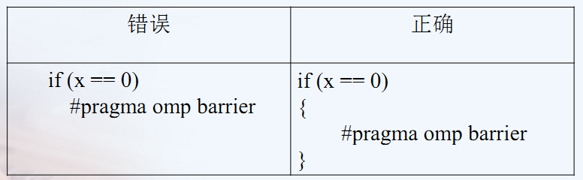
barrier指导语句
barrier指导语句用来同步一个线程组中所有的线程
先到达的线程在此阻塞，等待其它线程
barrier语句最小代码必须是一个结构化的块
语句格式
#pragma omp barrier newline

Slide 61
barrier指导语句
在每一个并行域和任务分担域的结束处都会有一个隐含的同步路障，执行此并行域/任务分担域的线程组在执行完毕本区域代码之前，都需要同步并行域的所有线程。也就是说在parallel、for、sections和single构造的最后，会有一个隐式的路障。
在有些情况下，隐含的同步路障并不能提供有效的同步措施。这时，需要程序员插入明确的同步路障语句#pragma omp barrier。

Slide 62
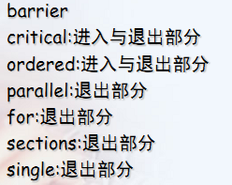
flush指导语句
flush制导语句用以标识一个同步点，用以确保所有的线程看到一致的存储器视图 。
语句格式
#pragma omp flush (list) newline
flush将在下面几种情形下隐含运行，
遇nowait子句除外

Slide 63
数据环境控制
通常来说，OpenMP是建立在共享存储结构的计算机之上，使用操作系统提供的线程作为并发执行的基础，所以线程间的全局变量和静态变量是共享的，而局部变量、自动变量是私有的。
但是对OpenMP编程而言，缺省变量往往是共享变量，而不管它是不是全局静态变量还是局部自动变量。
也就是说OpenMP各个线程的变量是共享还是私有，是依据OpenMP自身的规则和相关的数据子句而定，而不是依据操作系统线程或进程上的变量特性而定。

Slide 64
数据环境控制
OpenMP的数据处理子句包括private、firstprivate、lastprivate、shared、default、reduction、 copyin和copyprivate。它们与指导语句parallel、for和sections相结合用来控制变量的作用范围。
——它们控制数据变量，比如，哪些串行部分中的数据变量被传递到程序的并行部分以及如何传送，哪些变量对所有并行部分的线程是可见的，哪些变量对所有并行部分的线程是私有的，等等。

Slide 65
threadprivate编译指导语句
threadprivate语句使一个全局文件作用域的变量在并行域内变成每个线程私有的 ——私有化全局变量
每个线程对该变量复制一份私有拷贝
语句格式:
#pragma omp threadprivate (list) newline

Slide 66
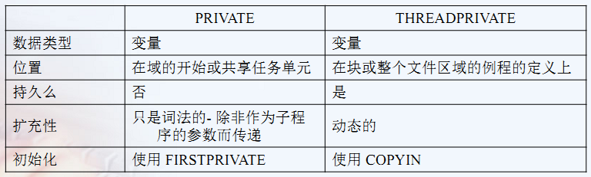
private子句
private子句表示它列出的变量对于每个线程是私有的 。
语句格式 ：private(list)
private和threadprivate区别

Slide 67
threadprivate和private的区别在于threadprivate声明的变量通常是全局范围内有效的，而private声明的变量只在它所属的并行构造中有效。
threadprivate的对应只能用于copyin，copyprivate，schedule，num_threads和if子句中，不能用于任何其他子句中。
用作threadprivate的变量的地址不能是常数。
对于C++的类（class）类型变量，用作threadprivate的参数时有些限制，当定义时带有外部初始化时，必须具有明确的拷贝构造函数。

Slide 68
int k = 100;
#pragma omp parallel for private(k)
for ( k=0; k < 10; k++)
{
printf(“k=%d\n", k);
}
printf("last k=%d\n", k);
for循环前的变量k和循环区域内的变量k其实是两个不同的变量。
用private子句声明的私有变量的初始值在并行区域的入口处是未定义的，它并不会继承同名共享变量的值。
出现在reduction子句中的参数不能出现在private子句中。
运行结果：
k=6
k=7
k=8
k=9
k=0
k=1
k=2
k=3
k=4
k=5
last k=100

Slide 69
private声明的私有变量不能继承同名变量的值，但实际情况中有时需要继承原有共享变量的值，OpenMP提供了firstprivate子句来实现这个功能。
从打印结果可以看出，并行区域内的私有变量k继承了外面共享变量k的值100作为初始值，并且在退出并行区域后，共享变量k的值保持为100未变。
int k = 100;
#pragma omp parallel for firstprivate(k)
for ( i=0; i < 4; i++)
{
k+=i;
printf("k=%d/n",k);
}
printf("last k=%d/n", k);
运行结果：
k=100
k=101
k=103
k=102
last k=100

Slide 70
int k = 100;
#pragma omp parallel for firstprivate(k)，
lastprivate(k)
for ( i=0; i < 4; i++)
{
k+=i;
printf("k=%d/n",k);
}
printf("last k=%d/n", k);
运行结果：
k=100
k=101
k=103
k=102
last k=103
有时在并行区域内的私有变量的值经过计算后，在退出并行区域时，需要将它的值赋给同名的共享变量，前面的private和firstprivate子句在退出并行区域时都没有将私有变量的最后取值赋给对应的共享变量，lastprivate子句就是用来实现在退出并行区域时将私有变量的值赋给共享变量。

Slide 71
由于在并行区域内是多个线程并行执行的，最后到底是将那个线程的最终计算结果赋给了对应的共享变量呢？
——OpenMP规范中指出，如果是循环迭代，那么是将最后一次循环迭代中的值赋给对应的共享变量；如果是section构造，那么是最后一个section语句中的值赋给对应的共享变量。注意这里说的最后一个section是指程序语法上的最后一个，而不是实际运行时的最后一个运行完的。
如果是类（class）类型的变量使用在lastprivate参数中，那么使用时有些限制，需要一个可访问的、明确的缺省构造函数，除非变量也被使用作为firstprivate子句的参数；还需要一个拷贝赋值操作符，并且这个拷贝赋值操作符对于不同对象的操作顺序是未指定的，依赖于编译器的定义。

Slide 72
shared子句
shared子句用来声明一个或多个变量是共享变量。
用法如下： shared(list)
需要注意的是，在并行区域内使用共享变量时，如果存在写操作，必须对共享变量加以保护，否则不要轻易使用共享变量，尽量将共享变量的访问转化为私有变量的访问。
循环迭代变量在循环构造区域里是私有的。声明在循环构造区域内的自动变量都是私有的。

Slide 73
总结
如果在并行区域内不加锁保护就直接对共享变量进行写操作，存在数据竞争问题，会导致不可预测的异常结果。
共享数据作为private、firstprivate、lastprivate、threadprivate、reduction子句的参数进入并行区域后，就变成线程私有了，不需要加锁保护了。

Slide 74
copyin子句
copyin子句用来将主线程中threadprivate变量的值拷贝到执行并行区域的各个线程的threadprivate变量中，便于线程可以访问主线程中的变量值。
用法如下：copyin(list)
copyin中的参数必须被声明成threadprivate的
对于“类”类型的变量，必须带有明确的拷贝赋值操作符。

Slide 75
int counter = 0;
#pragma omp threadprivate(counter)
int increment_counter()
{
counter++;
return(counter);
}

Slide 76
int main(int argc, char* argv[])
{ int iterator;
#pragma omp parallel sections copyin(counter)
{
#pragma omp section
{ int count1;
for ( iterator = 0; iterator < 100; iterator++ )
{
count1 = increment_counter();
}
printf(“count1 = %d\n", count1);
}

Slide 77
#pragma omp section
{
int count2;
for ( iterator = 0; iterator < 200; iterator++ )
{
count2 = increment_counter();
}
printf("count2 = %d\n", count2);
}
}
printf("counter = %d\n", counter);
}

Slide 78
运行结果如下：
count1 = 100
count2 = 200
counter = 0
从打印结果可以看出，两个线程都正确实现了各自的计数。
多个线程执行时，各个线程都需要对全局变量counter的副本进行初始化，可以使用copyin子句来实现

Slide 79
copyprivate子句
copyprivate子句提供了一种机制，用一个私有变量将一个值从一个线程广播到执行同一并行区域的其它线程。
用法如下：copyprivate(list)
copyprivate子句可以关联single构造，在single构造的barrier到达之前就完成了广播工作。
copyprivate可以对private和threadprivate子句中的变量进行操作，但是当使用single构造时，copyprivate的变量不能用于private和firstprivate子句中。

Slide 80
int counter = 0;
#pragma omp threadprivate(counter)
int increment_counter()
{
counter++;
return(counter);
}
…….
#pragma omp parallel
{
int count;
#pragma omp single copyprivate(counter)
{
counter = 50;
}
count = increment_counter();
printf(“ThreadId: %d, count = %d\n", omp_get_thread_num(), count);
}

Slide 81


运行结果为：
ThreadId: 2, count = 51
ThreadId: 0, count = 51
ThreadId: 3, count = 51
ThreadId: 1, count = 51
如果没有使用copyprivate子句，那么运行结果为：
ThreadId: 2, count = 1
ThreadId: 1, count = 1
ThreadId: 0, count = 51
ThreadId: 3, count = 1
使用copyprivate子句后，single构造内给counter赋的值被广播到了其它线程里，但没有使用copyprivate子句时，只有一个线程获得了single构造内的赋值，其它线程没有获取single构造内的赋值。

Slide 82
collapse子句
collapse子句只能跟for/do结构联合使用，可以将多重循环展成一层循环，然后根据for/do结构自身的调度方式进行循环划分。

Slide 83
collapse子句
void bar(float *a, int i , int j , int k);
int k0, ku, ks, j0, ju, js, i0, iu, is;
void sub(float *a)
{ int i, j, k;
#pragma omp for collapse(2) private(i , j ,k)
for(k=k0; k<=ku; k+=ks)
for(j=j0; j<=ju; j+=js)
for(i=i0; i<=iu; i+=is)
bar(a, i, j ,k);
}
collapse(2)子句可以将紧邻for结构的2层循环k和j 压缩成一重循环，然后均分到各个线程。最内层的循环i则在每个线程串行执行。

Slide 84
collapse子句
void test( )
{ int j ,k, jlast, klast;
#pragma omp parallel
{ #pragma omp for collapse(2)
lastprivate(jlast, klast)
for(k=1; k<=2; k++)
for(j=1; j<=3; j++)
{ jlast=j;
klast=k; }
#pragma omp single
printf(“%d %d\n”,klast,jlast);
} }
collapse(2)子句可以将循环k和j 压缩成一重循环，然后均分到各个线程上。
结果： 2 3

Slide 85


collapse子句
void work( int a, int j, int k);
Void sub( )
{ int j ,k, a;
#pragma omp parallel num_threads(2)
{ #pragma omp for collapse(2) ordered private(j,k)\
schedule(static,3)
for(k=1; k<=3; k++)
for(j=1; j<=2; j++)
{ #pragma omp ordered
printf(“%d %d %d\n”,omp_get_thread_num(),k, j);
work(a,j,k); }
} }
collapse子句必须和ordered子句联合使用，否则将无法保证一个迭代只能执行一个ordered区域。
0 1 1
0 1 2
0 2 1
1 2 2
1 3 1
1 3 2

Slide 86
Tasking结构
为了方便有效地控制复杂的并行程序，如递归函数等，OpenMP提供了task结构、taskwait结构、taskyield结构和任务调度。
当线程遇到task结构时，显示任务被生成。该任务可以立即被执行，也可以被挂起并推迟执行。

Slide 87
task结构
struct node {
struct node *left;
struct node *right; };
extern void process(struct node*);
void traverse(struct node*p)
{ if(p->left)
#pragma omp task
traverse(p->left);
if(p->right)
#pragma omp task
traverse(p->right);
process(p); }
程序实现对树结构的遍历，由于没有同步语句，因此任务的执行是无序的。

Slide 88
struct node {
struct node *left;
struct node *right; };
extern void process(struct node*);
void traverse(struct node*p)
{ if(p->left)
#pragma omp task
traverse(p->left);
if(p->right)
#pragma omp task
traverse(p->right);
#pragma omp taskwait
process(p); }
taskwait结构
在任务区内使用时，taskwait结构包含一个隐式的任务调度点，挂起当前的任务区等待所有子任务的完成，然后继续执行。
此程序可以保证左右子结点的执行在process( )函数前执行完毕。

Slide 89
任务同步
并行区由np个线程执行，每个线程执行一个任务包括函数A( ),当遇到barrier语句时，所有任务都要执行完毕才一起继续往下执行。
包含函数B( )的任务只被一个线程创建，并在single结束时隐式同步。
#pragma omp parallel num_threads(np)
{
#pragma omp task
A( );
#pragma omp barrier
#pragma omp single
{
#pragma omp task
B( );
}
}

Slide 90
taskyield结构
taskyield结构在当前的任务区内指定一个显示的任务调度点，将当前任务挂起以便其它任务执行。
该结构属于独立的指导语句。

Slide 91
结构嵌套规则
并行区内可以嵌套其它并行区
如果嵌套并行开关被打开，当某一线程遇到新的并行区时，一组新的线程会被创建。如果嵌套并行开关被关闭，则由遇到该并行区的线程串行执行。
结构嵌套的具体规则主要包括：
工作共享结构、task、critical、ordered、atomic、master结构内不能紧密嵌套工作共享结构和barrier。
工作共享结构、task、atomic结构内不能紧密嵌套master结构
critical、atomic、task结构内不能紧密嵌套ordered结构

Slide 92
结构嵌套规则
结构嵌套的具体规则主要包括：
ordered结构必须紧密嵌套在带有ordered子句的do/for结构或parallel do/for结构内。
critical结构不能嵌套在带有相同名字的critical结构内
atomic结构内不能紧密嵌套parallel 、flush、 critical、atomic、taskyield和task结构。

Slide 93
语句绑定和嵌套规则
语句绑定
语句DO/for、SECTIONS、SINGLE、MASTER和BARRIER绑定到动态的封装PARALLEL中，如果没有并行域执行，这些语句是无效的。
语句ORDERED指令绑定到动态DO/for封装中
语句ATOMIC保证操作的安全执行，有read、write、update等子句
语句CRITICAL为避免线程竞争，使所包含的代码同一时刻只能有一个线程执行。
在PARALLEL封装外，一个语句并不绑定到其它的语句中。

Slide 94
语句绑定和嵌套规则
语句嵌套
PARALALL 语句动态地嵌套到其它的语句中，从而逻辑地建立了一个新队列，但这个队列若没有嵌套地并行域执行，则只包含当前的线程；
DO/for、SECTION和SINGLE语句绑定到同一个PARALLEL 中，则它们是不允许互相嵌套的；
DO/for、SECTION和SINGLE语句不允许在动态的扩展CRITICAL、ORDERED和MASTER域中；

Slide 95
语句绑定和嵌套规则
语句嵌套
CRITICAL语句不允许互相嵌套；
BARRIER语句不允许在动态的扩展DO/for、ORDERED、SECTIONS、SINGLE、MASTER和CRITICAL域中；
MASTER语句不允许在动态的扩展DO/for、SECTIONS和SINGLE语句中；
ORDERED语句不允许在动态的扩展CRITICAL域中；
任何能允许执行到PARALLEL 域中的指令，在并行域外执行也是合法的。当执行到用户指定的并行域外时，语句执行只与主线程有关。

Slide 96
OpenMP中的任务调度
OpenMP中，任务调度主要用于并行的for循环中，当循环中每次迭代的计算量不相等时，如果简单地给各个线程分配相同次数的迭代的话，会造成各个线程计算负载不均衡，这会使得有些线程先执行完，有些后执行完，造成某些CPU核空闲，影响程序性能。

Slide 97
OpenMP中的任务调度
在OpenMP中，对for循环并行化的任务调度使用schedule 子句来实现。
schedule子句的使用格式为：
schedule(type[,size])
schedule有两个参数：type和size
——size参数：是可缺省的

Slide 98
OpenMP中的任务调度
type参数
表示调度类型，有四种调度类型如下：
· dynamic
· guided
· runtime
· static
这四种调度类型实际上只有static、dynamic、guided三种调度方式，runtime实际上是根据环境变量来选择前三种中的某中类型。

Slide 99
OpenMP中的任务调度
size参数
size参数表示循环迭代次数，size参数必须是整数。
static、dynamic、guided三种调度方式都可以使用size参数，也可以不使用size参数。
当type参数类型为runtime时，size参数是非法的（不需要使用，如果使用的话编译器会报错）。

Slide 100
OpenMP中的任务调度
静态调度（static）
当parallel for编译指导语句没有带schedule子句时，大部分系统中默认采用static调度方式，这种调度方式非常简单。
假设有n次循环迭代，t个线程，那么给每个线程静态分配大约n/t次迭代计算。这里为什么说大约分配n/t次呢？因为n/t不一定是整数，因此实际分配的迭代次数可能存在差1的情况。
如果指定了size参数的话，那么可能相差一个size。
静态调度时可以不使用size参数，也可以使用size参数。

Slide 101
OpenMP中的任务调度
i=0, thread_id=0
i=1, thread_id=0
i=2, thread_id=0
i=3, thread_id=0
i=4, thread_id=0
i=5, thread_id=1
i=6, thread_id=1
i=7, thread_id=1
i=8, thread_id=1
i=9, thread_id=1
#pragma omp parallel for schedule(static)
for(i = 0; i < 10; i++ )
{
printf("i=%d, thread_id=%d/n", i, omp_get_thread_num());
}
不使用size参数时，分配给每个线程的是n/t次连续的迭代

Slide 102
OpenMP中的任务调度
i=0, thread_id=0
i=1, thread_id=0
i=4, thread_id=0
i=5, thread_id=0
i=8, thread_id=0
i=9, thread_id=0
i=2, thread_id=1
i=3, thread_id=1
i=6, thread_id=1
i=7, thread_id=1
0、1次迭代分配给线程0
2、3次迭代分配给线程1
4、5次迭代分配给线程0
6、7次迭代分配给线程1
8、9次迭代分配给线程0
#pragma omp parallel for schedule(static,2)
for(i = 0; i < 10; i++ )
{
printf("i=%d, thread_id=%d/n", i, omp_get_thread_num());
}
使用size参数时，分配给每个线程的是 size 次连续的迭代

Slide 103
OpenMP中的任务调度
动态调度（dynamic）
动态调度是动态地将迭代分配到各个线程，动态调度可以使用size参数也可以不使用size参数。
不使用size参数时，是动态地将迭代逐个地分配到各个线程
使用size参数时，每次分配给线程的迭代次数为指定的size次。

Slide 104
OpenMP中的任务调度
i=0, thread_id=0
i=1, thread_id=1
i=2, thread_id=0
i=3, thread_id=1
i=5, thread_id=1
i=6, thread_id=1
i=7, thread_id=1
i=8, thread_id=1
i=4, thread_id=0
i=9, thread_id=1
#pragma omp parallel for schedule(dynamic)
for(i = 0; i < 10; i++ )
{
printf("i=%d, thread_id=%d/n", i, omp_get_thread_num());
}
不使用size参数时，动态地将迭代分配到各个线程

Slide 105
OpenMP中的任务调度
i=0, thread_id=0
i=1, thread_id=0
i=4, thread_id=0
i=2, thread_id=1
i=5, thread_id=0
i=3, thread_id=1
i=6, thread_id=0
i=8, thread_id=1
i=7, thread_id=0
i=9, thread_id=1
注意由于多线程执行时序的随机性，每次执行时打印的结果顺序可能存在差别！
#pragma omp parallel for schedule(dynamic，2)
for(i = 0; i < 10; i++ )
{
printf("i=%d, thread_id=%d/n", i, omp_get_thread_num());
}
使用size参数时，动态地将size次迭代分配到各个线程

Slide 106
OpenMP中的任务调度
指导调度/启发式调度（guided）
guided调度是一种采用指导性的启发式自调度方法。开始时每个线程会分配到较大的迭代块，之后分配到的迭代块会逐渐递减。迭代块的大小会按指数级下降到指定的size大小，如果没有指定size参数，那么迭代块大小最小会降到1。

Slide 107
OpenMP中的任务调度
第0、1、2、3、4次迭代被分配给线程0，第5、6、7次迭代被分配给线程1，第8、9次迭代被分配给线程0。分配的迭代次数呈递减趋势，最后一次递减到2次。
i=0, thread_id=0
i=1, thread_id=0
i=2, thread_id=0
i=3, thread_id=0
i=4, thread_id=0
i=8, thread_id=0
i=9, thread_id=0
i=5, thread_id=1
i=6, thread_id=1
i=7, thread_id=1
#pragma omp parallel for schedule(guided，2)
for(i = 0; i < 10; i++ )
{
printf("i=%d, thread_id=%d/n", i, omp_get_thread_num());
}

Slide 108
OpenMP中的任务调度
运行时调度（rumtime）
runtime调度并不是和前面三种调度方式似的真实调度方式，它是在运行时根据环境变量OMP_SCHEDULE来确定调度类型，最终使用的调度类型仍然是上述三种调度方式中的某种。
在unix系统中，可以使用setenv命令来设置
$ setenv OMP_SCHEDULE “dynamic, 2”
在windows环境中，可以在“系统属性|高级|环境变量”对话框中进行设置环境变量。

Slide 109
OpenMP运行时函数库
执行环境函数：用于控制和查询并行执行环境
锁函数：用于同步数据访问
时间函数
C语言：库函数的原型位于头文件omp.h中
Fortran语言：omp_lib.h

Slide 110
OpenMP运行时函数库
执行环境函数：用于控制和查询并行执行环境
omp_set_num_threads函数
omp_get_num_threads函数
omp_get_max_threads函数
omp_get_thread_num函数
omp_get_num_procs函数
omp_in_paralle函数：确认该函数是否在并行区域内
在并行区域内——返回非0的整数； 不在——返回0

Slide 111
OpenMP运行时函数库
omp_set_dynamic函数:设置线程数是否允许动态调节
omp_get_dynamic函数:动态线程数调节是否打开
omp_set_nested（非0/0）:决定是否开启嵌套并行
omp_get_nested函数:查看嵌套并行是否开启
omp_set_schedule函数:在运行时设置循环的调度方式和分块大小
omp_get_schedule函数：获得循环的调度方式和分块大小
omp_get_thread_limit函数：返回适合程序的线程最大数

Slide 112
OpenMP运行时函数库
omp_set_max_active_levels函数:设置嵌套的活动并行区的最大个数
omp_get_max_active_levels函数:返回嵌套的活动并行区的最大个数
omp_get_level函数:返回嵌套并行区的个数
——该函数在串行部分调用时返回0
omp_get_ancestor_thread_num函数:返回当前线程祖先的线程号

Slide 113
OpenMP运行时函数库
omp_get_team_size函数：返回当前线程所在线程组的线程个数
omp_get_active_level函数:返回嵌套数
omp_in_final函数:
——用于判断当前函数是否是最终任务

Slide 114
OpenMP运行时函数库
锁函数
OpenMP锁是一种特殊变量
包括两类锁：简单锁和嵌套锁
每一类都有三种状态：未初始化、未上锁、已上锁
简单锁（simple lock）：它被一个线程设定，而别的线程仅能在设定锁的线程解除锁后才能重新设定锁
嵌套锁（nestable lock）：可以被锁的拥有线程设置多次而不阻塞。

Slide 115
OpenMP运行时函数库
对于C程序，omp_lock_t 是简单锁的数据类型
omp_nest_lock_t 是嵌套锁的数据类型
——通过指针方式将锁变量传递给锁操作函数
对于Fortran程序，简单锁和嵌套锁都是整型变量
OpenMP包括五种锁操作函数：初始化
销毁
上锁
解锁
测试

Slide 116
OpenMP运行时函数库
锁函数
初始化：opm_init_lock( )
opm_init_nest_lock( )
销毁： opm_destroy_lock( )
opm_destroy_nest_lock( )

Slide 117
OpenMP运行时函数库
上锁： opm_set_lock( )
opm_set_nest_lock( )
解锁： opm_unset_lock( )
opm_unset_nest_lock( )
测试： opm_test_lock( )
opm_test_nest_lock( )
尝试去设置锁为已上锁状态（非阻塞）

Slide 118
OpenMP常用的库函数
omp_get_num_procs, 返回运行程序的并行机的处理器个数。
omp_get_num_threads, 返回当前并行区域中的活动线程个数
omp_get_thread_num, 返回线程号
omp_set_num_threads, 设置并行执行代码时的线程个数
omp_init_lock, 初始化一个简单锁
omp_set_lock， 上锁操作
omp_unset_lock， 解锁操作，要和omp_set_lock函数配对使用。
omp_destroy_lock， omp_init_lock函数的配对操作函数，关闭一个锁

Slide 119
几个容易混淆的OpenMP库函数
1. omp_get_thread_num
获取线程的num，即ID。这里的ID是OpenMP的team内的ID。
在OpenMP中，一个team内的线程的ID是按顺序排列的，0、1、2...
说明：此函数在并行区域外或者并行区域内都可以调用。
在并行区域外，获取的是master线程的ID，即为0。
在并行区域内，每次执行到此函数，获取的是当前执行线程的ID。

Slide 120
几个容易混淆的OpenMP库函数
2. omp_get_num_threads/omp_set_num_threads
获取/设置线程数量
此set函数是遇到parallel指令后创建team的线程的决定方式之一，用于覆盖OMP_NUM_THREADS环境变量的设置。
set之后马上get，其值不一定等于set的结果，而且大部分情况都是不相等的！

Slide 121
几个容易混淆的OpenMP库函数
2. omp_set_num_threads（）
用于覆盖环境变量OMP_NUM_THREDS的设置
只能用于并行区域之外，如果用于并行区域之内，
在Debug下运行时会输出“User Error 1001: omp_set_num_threads should only be called in serial regions”到控制台，如果是Release模式不会输出，理论上应该是被忽略了。总之，应在串行代码区调用omp_set_num_threads来设置线程数量。

Slide 122
几个容易混淆的OpenMP库函数
omp_get_num_threads( )：
用于获取当前线程组（team）的线程数量
一般会在并行区域调用，其返回的是parallel区域内实际运行的线程数量，并不是set的值。
在串行区域调用它会返回1（所以一般也不会在串行区去调用它）。
总结： omp_set_num_threads在串行区域调用才会有效，omp_get_num_threads获取当前线程组的线程数量，一般在并行区域调用，在串行区域调用返回为1。两个函数没有本质上的数量关系！

Slide 123
几个容易混淆的OpenMP库函数
3. omp_get_max_threads（）：
获取最大的线程数量
它能获取OpenMP形成一个新的team能创建的最大线程数量。这个值往往是由以下三者确定：omp_set_num_threads、OMP_NUM_ THREADS、编译器默认实现。
注意：
omp_get_max_threads可以在串行或并行区域内调用，而且其结果是一样的
omp_get_max_threads的返回值可能会小于omp_set_num_threads。

Slide 124
并行区域线程数量的确定
OpenMP的遇到parallel指令后创建的线程team的数量由如下过程决定：
1. if子句的结果
2. num_threads子句的设置
3. omp_set_num_threads()库函数的设置
4. OMP_NUM_THREADS环境变量的设置
5. 编译器默认实现（一般而言，默认实现的是总线程数等于处理器的核心数）

Slide 125
并行区域线程数量的确定
说明：
2、3、4优先级依次降低的，也就是前面的设置可以覆盖后面的设置
num_threads子句只会影响当前的并行区域
omp_set_num_threads对OMP_NUM_THREADS环境变量的覆盖是在整个程序运行期间全局的。

Slide 126
常用的OpenMP库函数
4. omp_get_num_procs（）：
该函数将返回可用于程序的处理器数目
5. omp_get_wtime( )
该函数返回时钟运行的时间，单位为s
如果现在的时刻为11:40:30.8，则该值为11*3600+40*60+30.8=42030.8。
在程序运行开始和即将结束时，调用这个函数可以计算程序运行的时间。

Slide 128
互斥锁函数
除了atomic和critical指导语句，OpenMP还可以通过库函数支持实现互斥操作，方便用户实现特定的同步需求。
指导语句的互斥支持只能放置在一段代码之前，作用在这段代码之上。而OpenMP API所提供的互斥函数可放在任意需要的位置。程序员必须自己保证在调用相应锁操作之后释放相应的锁，否则就可能造成多线程程序的死锁。
互斥锁函数中只有omp_test_lock函数是带有返回值的，该函数可以看作是omp_set_lock的非阻塞版本。

Slide 129
static omp_lock_t lock;
int i;
omp_init_lock(&lock);
#pragma omp parallel for
for (i=0; i<5; ++i)
{ omp_set_lock(&lock);
printf("%d +\n", omp_get_thread_num());
printf("%d -\n", omp_get_thread_num());
omp_unset_lock(&lock);
}
omp_destroy_lock(&lock);
对for循环中的所有内容进行加锁保护，同时只能有一个线程执行for循环中的内容。

Slide 130

测试锁函数举例
omp_init_lock(&ilock);
#pragma omp parallel shared(ilock)
{ ……
while(!omp_test_lock(&ilock))
do_something_else( );
work( );
omp_unset_lock(&ilock);
…… }
omp_destroy_lock(&ilock);
omp_test_lock尝试去设置锁，如果已上锁状态被成功设置，返回非0值。反之，返回0。
omp_test_lock采用非阻塞方式进行上锁，如果上锁不成功也不用忙等，而是执行do_something_else( )函数。

Slide 131
应明确锁的拥有者：
#include <stdlib.h>
#include <stdio.h>
#include “omp.h”
Int main()
{ int x;
omp_lock_t lck;
omp_init_lock(&lck);
omp_set_lock(&lck);
x=0;
#pragma omp parallel shared(x)
{ #pragma omp master
{ …
x=x+1;
omp_unset_lock(&lck);
}
……
}
omp_destroy_lock(&lck);
return 0;
}
有问题吗？

Slide 132
初始线程对锁变量lck进行上锁操作
在并行区中的主线程master对锁变量lck进行解锁操作
初始线程和master是相同的线程，符合OpenMP 2.5规范
但是，不符合OpenMP 3.0及以上规范！
包含上锁操作的任务区与包含解锁操作的任务区不相同
具体与OpenMP编译器实现有关

Slide 133
OpenMP运行时函数库
时间函数
omp_get_wtime(): 返回从某个时间点开始的时间
double start,end;
start=omp_get_wtime();
……
end=omp_get_wtime();
printf(“Work took %f seconds\n”,end-start);
omp_get_wtick( ): 获得时钟计数器的精度

Slide 134
OpenMP环境变量
OpenMP提供环境变量用来控制并行代码的执行
所有的环境变量都是大写的
不同的机器环境会有不同的环境变量导出方式
环境变量OMP_SCHEDULE
——用于在程序执行时控制循环的调度类型和分块大小
需要将for/Do指导语句后schedule子句设置成RUNTIME
setenv OMP_SCHEDULE static
export OMP_SCHEDULE =“static”

Slide 135
OpenMP环境变量
环境变量OMP_NUM_THREADS
——用于设定执行期间使用的最大线程数
export OMP_NUM_THREADS=4
环境变量OMP_DYNAMIC
——用于控制是否开启运行时的动态线程数调节
export OMP_DYNAMIC=true/false
设置为true: 将根据系统资源来动态调节线程数
设置为false: 线程数的动态调节将关闭

Slide 136
OpenMP环境变量
环境变量OMP_PROC_BIND
——用于控制线程是否和处理器绑定
export OMP_PROC_BIND=true/false
环境变量OMP_NESTED
——用于控制是否支持嵌套并行
export OMP_NESTED=true/false
设置为true: 嵌套并行开启
设置为false: 嵌套并行关闭，由单个线程串行执行

Slide 137
OpenMP环境变量
环境变量OMP_STACKSIZE
——用于设置线程栈的大小
export OMP_STACKSIZE=size B|K|M|G
环境变量OMP_WAIT_POLICY —— 跟具体实现有关
export OMP_WAIT_POLICY=ACTIVE/PASSIVE
设置为ACTIVE: 指定等待线程被激活，忙等期间消耗处理器时钟周期
设置为PASSIVE: 等待线程不消耗处理器时钟周期，可以让出处理器给其它线程，而自身进入休眠状态

Slide 138
OpenMP环境变量
环境变量OMP_MAX_ACTIVE_LEVELS
——用于控制嵌套并行区的最大层数
export OMP_MAX_ACTIVE_LEVELS=3
环境变量OMP_THREAD_LIMIT
——设置整个程序中能够使用的最大线程数
export OMP_THREAD_LIMIT=8

Slide 139
#include <stdio.h>
#include “omp.h”
main( )
{ omp_set_num_threads(4); //库函数设置
#pragma omp parallel num_threads(2) //指令子句设置
printf(“my threads number is %d\n”, omp_get_thread_num() );
}
运行时函数的优先级要高于环境变量的优先级，而指令子句的优先级要高于运行时函数的优先级。

Slide 140
OpenMP程序设计技巧总结
1.当循环次数较少时，如果分成过多的线程来执行的话，可能会使得总的运行时间高于较少线程或一个线程的执行情况。
2.如果设置的线程数量远大于CPU的核数的话，那么存在着大量的任务切换和调度的开销，也会降低整体的效率。
3.在嵌套循环中，如果外层循环迭代次数较少时，若将来CPU核数增加到一定程度时，创建的线程数将可能小于CPU核数。另外如果内层循环存在负载平衡的情况下，很难调度外层循环使之达到负载平衡。

Slide 141
OpenMP并行程序比串行程序慢的原因
程序算法涉及大量的逻辑判断，不具备很好的并发性
程序算法涉及的数据不独立，相互依赖
并行域内的变量没有进行私有化
子函数运行时间很短，仍然坚持并行化
循环次数N<10*线程数，仍然坚持并行化
创建线程的开销时间大于优化缩短的时间
并行部分涉及I/O交换

Slide 142
OpenMP与MPI的对比
OpenMP的优点：
- OpenMP相对于MPI而言更容易进行编程
- OpenMp对原串行代码改动较小，可以利用很多源代码
- 代码更容易理解和维护
- 允许渐进式并行化

Slide 143
OpenMP与MPI的对比
OpenMP的缺点：
- 所有线程共享内存空间，硬件制约较大
- 目前主要针对循环并行化
- 目前主要用于CPU的多核并行计算
- 由于处理器核数限制，并行程序性能的提高比较有限

Slide 144
OpenMP与MPI的对比
MPI的优点：
-适用于分布式存储体系的并行计算机系统
无论硬件是否共享内存空间，都可以使用。
（但是线程间不共享内存空间）
- 与OpenMP相比，可以处理规模更大的问题
- 每个线程有自己的内存和变量，这样不用担心冲突问题（在OpenMP中要使用critical、锁等处理）

Slide 145
OpenMP与MPI的对比
MPI的缺点：
- 算法一般要重新设计
- 编程调试难度 较大
- 性能上会受到通信网络的影响

Slide 146
矩阵乘法
#include <omp.h>
#include <stdio.h>
#include <time.h>
#define N 2000
int main( )
{ int i, j, k,t, paralleltime,serialtime, a[N][N], b[N][N];
long long c[N][N], sum;
clock_t startTime, endTime;

Slide 147
矩阵乘法
omp_set_num_threads(4); //4核的CPU
//--------------对矩阵A和矩阵B进行初始化-------------
for(i=0;i<N;i++)
{ t=i+1;
for(j=0;j<N;j++)
{ a[i][j]=t++;
b[i][j]=1; }
}
startTime=clock();
sum=0;

Slide 148
//----------------矩阵乘法并行算法------------------
#pragma omp parallel shared(a,b,c) private(i,j,k)
{ #pragma omp for schedule(dynamic)
for(i=0;i<N;i++)
{ for(j=0;j<N;j++)
{c[i][j]=0;
for(k=0;k<N;k++)
c[i][j]+=a[i][k]*b[k][j]; }
}
}

Slide 149
for(i=0;i<N;i++)
for(j=0;j<N;j++)
sum+=c[i][j];
endTime=clock();
paralleltime=endTime-startTime;
printf(“矩阵C的所有元素和为sum=%lld \n,
并行计算时间time=%dms\n", sum , paralleltime);

Slide 150
//----------------矩阵乘法串行算法------------------
startTime = clock();
sum = 0;
for(i=0;i<N;i++)
{ for(j=0;j<N;j++)
{ c[i][j]=0;
for(k=0;k<N;k++)
c[i][j]+=a[i][k]*b[k][j]; }
}

Slide 151
for(i=0;i<N;i++)
for(j=0;j<N;j++)
sum+=c[i][j];
endTime = clock();
serialtime=endTime-startTime;
printf(“矩阵C的所有元素和为sum=%lld \n
串行计算时间time=%dms\n", sum, serialtime);
printf("加速比为：%d/%d=%f \n",
serialtime,paralleltime, (float)(serialtime)/paralleltime) ;
return 0;
}

